Slide 1

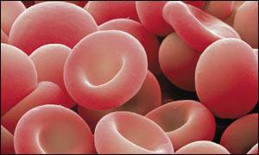
Bu fotoğraflar "Cassell Illustrated" yayınevinin "Science Photo Library"den aldığı "Inside The Body: Fantastic Images from Beneath the Skin" kitabından alınmıştır.
fotoğrafta görülenler kandaki alyuvarlar

Slide 2
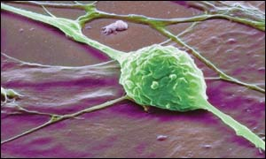
fotoğraftaki bezelye tanesine benzeyen cisim, beyindeki kararları ileten bir sinir hücresi.

Slide 3
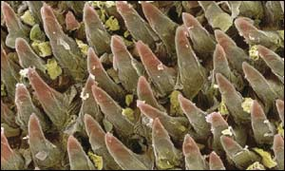
Bir halı kıvrımına benzeyen üçüncü fotoğraftaki görüntüler, besinlerin hazmedildiği ince bağırsağın bir kesitini gösteriyor.

Slide 4
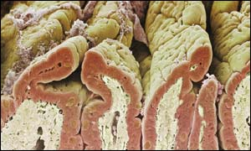
dilin yüzeyini kaplayan tad alma hücreleri.

Slide 5
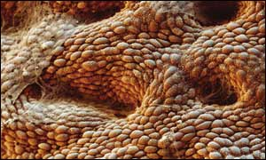
Bir yılan derisini hatırlatan beşinci fotoğrafta ise, miğde yüzeyini kaplayan ve gastrik asite karşı miğdeyi koruyan mukoza tabakası var.

